Slide 1
CommonSubBehavior

Slide 2

O que é?
Padrão que diz que fazer os mesmos passos para casos de usos diferentes é perda de tempo e torna a identificação de processos secundários comuns muito mais complicada.

Slide 3

Exemplo
Vender uma casa ou comprar uma casa
Taxas é igual para os 2.

Slide 4
Quando se percebeu este padrão
Quando se usava fita de papel, as pessoas perceberam que apesar dos programas fazerem coisas diferentes, muitas vezes continham o mesmo set de instruções.
Ou seja em vez de estarem sempre a refazer a mesma fita, começaram a guardar o conjunto de instruções comuns em vasilhas de filme, assim quando fosse preciso usar aquela sequencia de instruções, era só ir buscar a vasilha, juntar ao conjunto que já la estava.

Slide 5
E nos dias de hoje usamos?
Nos dias de hoje, as pessoas mesmo sem dar conta, usam nos programas constantemente este padrão, como?
<<Includes>>

Slide 6
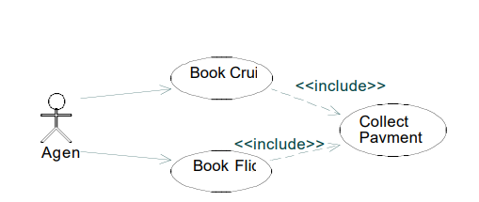
Exemplo

Slide 7
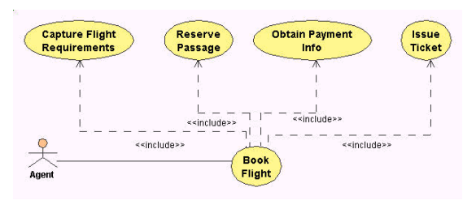
Maneiras erradas de usar os includes

Slide 8
Vantagens
O facto de não ter que reescrever instruções comuns faz com que a o risco de inconsistência ou erros no modelo seja menor.
Poupança de tempo
Se tiver que ser feitas alterações como fazemos o include só temos que alterar um sitio e não todas as copias existentes.

Slide 9
Modelo espiral

